Slide 1

Ngôn ngữ lập trình 1
Chương 4

Slide 2
Nội dung bài học
Hàm là một khối lệnh thực hiện một công việc hoàn chỉnh (module), được đặt tên và được gọi thực thi nhiều lần tại nhiều vị trí trong chương trình.
Hàm còn gọi là chương trình con (subroutine)
Nếu không viết hàm thì sẽ gặp những khó khăn gì?
Rất khó để viết chính xác khi dự án lớn
Rất khó debug
Rất khó mở rộng

Slide 3
Nội dung bài học
Có hai loại hàm:
Hàm thư viện: là những hàm đã được xây dựng sẵn. Muốn sử dụng các hàm thư viện phải khai báo thư viện chứa nó trong phần khai báo from … import.
Hàm do người dùng định nghĩa.

Slide 4
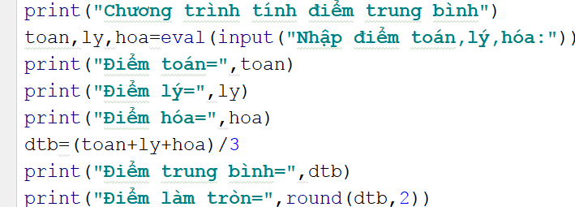

Nội dung bài học
Ví dụ hàm thư viện:
Ví dụ hàm tự định nghĩa:

Slide 5
Cấu trúc tổng quát của hàm

Slide 6
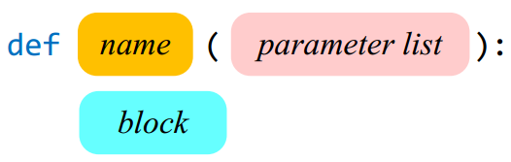
Nội dung bài học
Python có cấu trúc tổng quát khi khai báo Hàm như sau:
Dùng từ khóa def để định nghĩa hàm, các hàm có thể có đối số hoặc không. Có thể trả về kết quả hoặc không

Slide 7
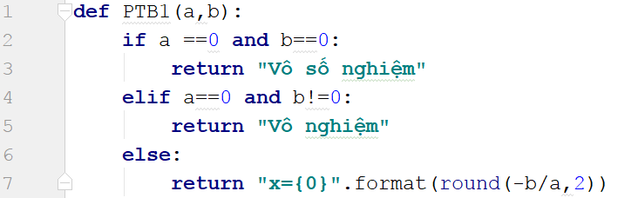

Nội dung bài học
Ví dụ : Viết hàm tính giải phương trình bậc 1
Ví dụ: Viết hàm xuất dữ liệu ra màn hình

Slide 8
Cách gọi hàm

Slide 9
Nội dung bài học
Để gọi hàm ta cũng cần phải kiểm tra Hàm đó được định nghĩa như thế nào?
Có đối số hay không?
Có trả về kết quả hay không?
Nếu có kết quả trả về:
Result=FunctionName ([parameter])
Nếu không có kết quả trả về:
FunctionName([parameter])

Slide 10
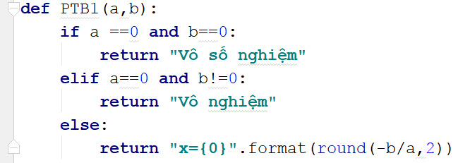
Nội dung bài học
Ở bài học trước ta có ví dụ về phương trình bậc 1 và xuất dữ liệu
Hàm PTB1 vừa có đối số vừa có kết quả trả về. Ta có thể gọi như sau:
kq=PTB1(5,8)

Slide 11

Nội dung bài học
Hàm xuất dữ liệu
Ta có thể gọi:
XuatDuLieu(“hello”)

Slide 12
Nguyên tắc hoạt động của hàm

Slide 13
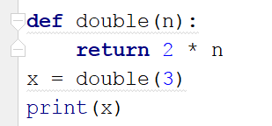
Nội dung bài học
Hàm trong Python cũng như trong các ngôn ngữ lập trình khác, đều hoạt động theo Nguyên tắc LIFO (LAST IN FIRST OUT)
Ví dụ ta có các mã lệnh dưới đây:
Theo LIFO thì nó xảy ra như thế nào?

Slide 14
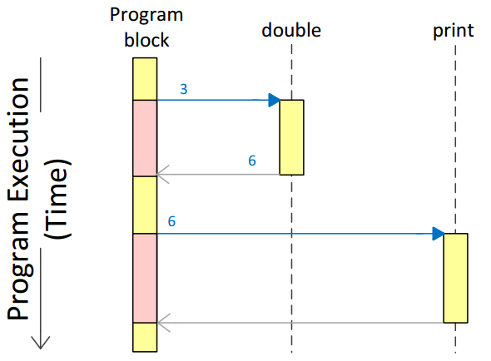
Nội dung bài học
Minh họa nguyên tắc hoạt động khi gọi hàm

Slide 15
Viết tài liệu cho hàm

Slide 16
Nội dung bài học
Python hỗ trợ ta bổ sung tài liệu cho hàm, việc này rất thuận lợi cho đối tác sử dụng các function do ta làm ra. Dựa vào những tài liệu này mà Partner có thể dễ dàng biết cách sử dụng.
Ta có thể sử dụng 3 dấu nháy kép hoặc 3 dấu nháy đơn để viết tài liệu cho hàm. Tuy nhiên theo kinh nghiệm thì các bạn nên dùng 3 dấu nháy kép.
Các ghi chú (tài liệu) phải được viết ở những dòng đầu tiên khi khai báo hàm

Slide 17
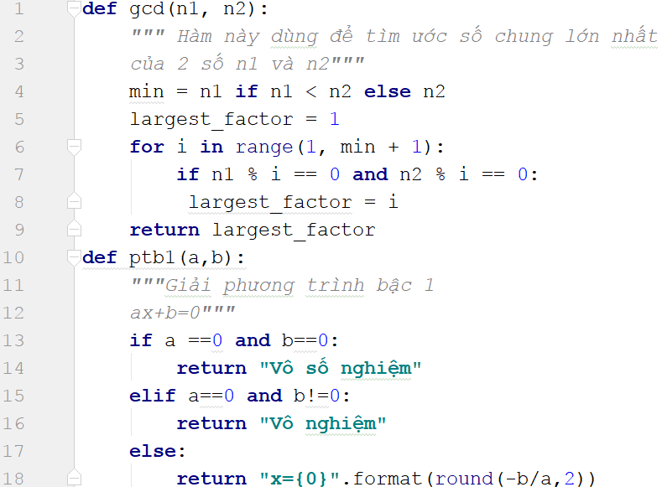
Nội dung bài học
Ví dụ ta tạo 1 file
DocumentFunction.py
Có 2 hàm gcd và ptb1

Slide 18
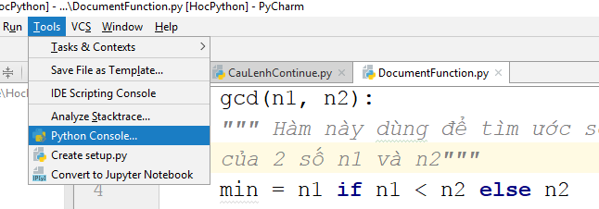
Nội dung bài học
Ta chạy command line để xem cách lấy tài liệu cho các hàm trên. Ta vào menu tools/chọn Python Console…

Slide 19
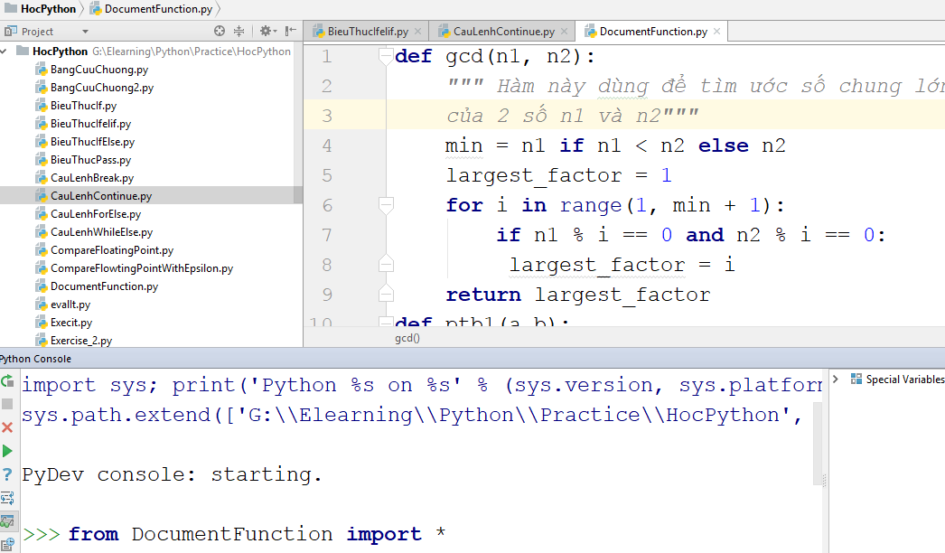
Nội dung bài học
Ta chạy command line để xem cách lấy tài liệu cho các hàm trên. Ta vào menu tools/chọn Python Console…
from DocumentFunction import *

Slide 20
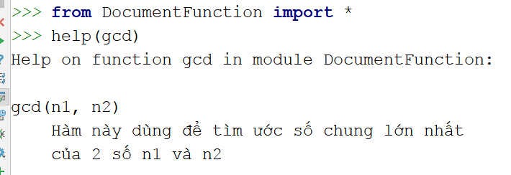
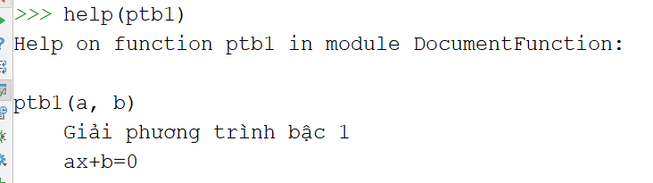
Nội dung bài học
Muốn xem tài liệu của hàm nào thì gõ : help(function name)

Slide 21
Global Variable

Slide 22
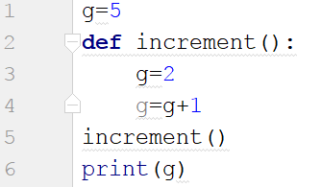
Nội dung bài học
Tất cả các biến khai báo trong hàm chỉ có phạm vi ảnh hưởng trong hàm, các biến này gọi là biến local. Khi thoát khỏi hàm thì các biến này không thể truy suất được.
Xem ví dụ sau:
Theo bạn thì chạy xong 6 dòng lệnh ở trên, giá trị g xuất ra màn hình bao nhiêu?
Global variable
Local variable
Global variable

Slide 23
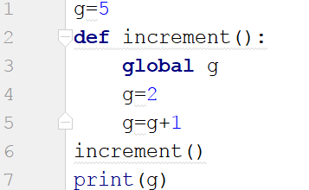
Nội dung bài học
Xem ví dụ 2 sau:
Theo bạn thì chạy xong 7 dòng lệnh ở trên, giá trị g xuất ra màn hình bao nhiêu?
Global cho phép ta tham chiếu sử dụng được biến Global

Slide 24
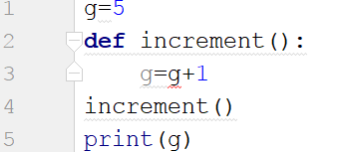
Nội dung bài học
Xem ví dụ 3 sau:
G dòng 3 Báo lỗi nha, vì g ở trong hàm không có lấy g ở ngoài (khai báo ở dòng 1)

Slide 25
Parameter mặc định

Slide 26
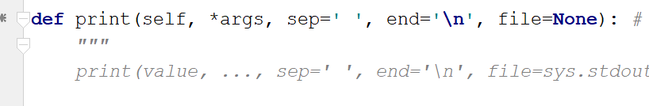
Nội dung bài học
Python cũng tương tự như C++, có hỗ trợ Parameter mặc định khi Khai báo hàm.
Hàm print ta sử dụng cũng có các parameter mặc định

Slide 27
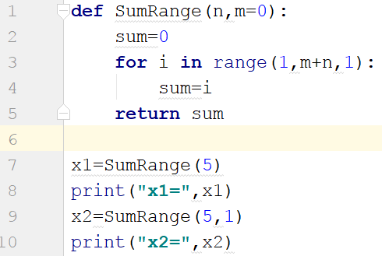

Nội dung bài học
Vậy nếu tự viết hàm thì ta sẽ định nghĩa các Parameter mặc định này như thế nào?

Slide 28
Lambda expression

Slide 29

Nội dung bài học
Python hỗ trợ kiểu khai báo hàm nặc danh thông qua Lambda expression:
lambda: là từ khóa
paramaterlist: tập hợp các parameter mà ta muốn định nghĩa
expression: biểu thức đơn trong Python (không nhập complex)

Slide 30

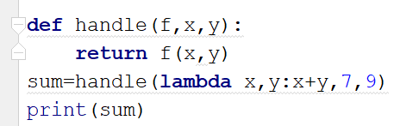
Nội dung bài học
Ví dụ ta định nghĩa 1 hàm
Ta thấy đối số 1 là 1 hàm f nào đó
Từ handle này ta có thể gọi tùy ý các giao tác:
Trước dấu 2 chấm là từ khóa lambda, đằng sau nó là số lượng các biến được khai báo trong handle (tính sau chữ f). Tức là nếu ta handle(f,x,y) thì viết lambda x, y:
ret1=handle(lambda x:x%2==0,7)
ret2=handle(lambda x:x%2!=0,7)

Slide 31
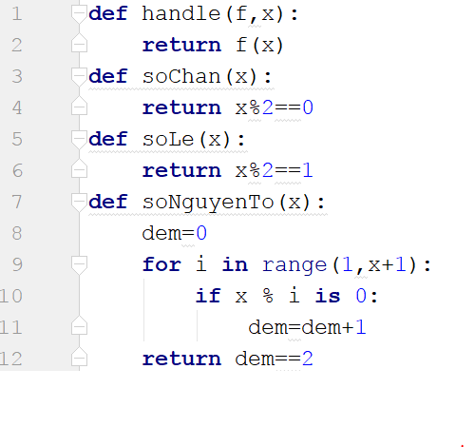
Nội dung bài học
Vì lambda expression không nhận cách viết complex, do đó nếu muốn complex thì ta nên định nghĩa các hàm độc lập rồi truyền vào cho Lamba expression. Ví dụ:
Ở bên ta có 4 hàm, trong đó soChan, soLe, SoNguyenTo sẽ được gọi vào handle

Slide 32
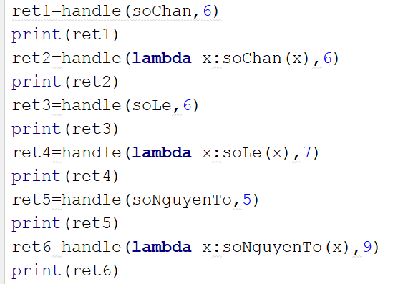
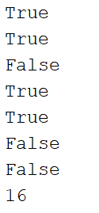
Nội dung bài học
Một số Cách sử dụng:

Slide 33
Giới thiệu về hàm đệ qui

Slide 34


Slide 35
Nội dung bài học
Đệ qui là cách mà hàm tự gọi lại chính nó.
Trong nhiều trường hợp đệ qui giúp ta giải quyết những bài toán hóc búa và theo “tự nhiên”.
Tuy nhiên đệ qui nếu xử lý không khéo sẽ bị tràn bộ đệm.
Thông thường ta nên cố gắng giải quyết bài toán đệ qui bằng các vòng lặp, khi nào không thể giải quyết bằng vòng lặp thì mới nghĩ tới đệ qui.
Do đó có những bài toán “Khử đệ qui” thì ta nên nghĩ về các vòng lặp để khử.

Slide 36
Nội dung bài học
Một vài ví dụ kinh điển về đệ qui như:
Tính giai thừa: N!=N*(N-1)! ➔ Đệ qui: Nếu biết được (N-1)! Thì sẽ tính được N!
Tính dãy số Fibonacci: F1=1, F2=1, F_{N}=F_{N-1}+F_{N-2}

Slide 37
Nội dung bài học
Khi quyết định giải quyết bài toán theo Đệ Qui thì điều quan trọng phải nghĩ tới đó là:
Điểm dừng của bài toán là gì?
Biết được qui luật thực hiện của bài toán?
Nếu không tìm ra được 2 dấu hiệu này thì không thể giải quyết bài toán bằng cách dùng đệ qui.

Slide 38

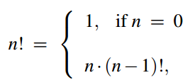
Nội dung bài học
Ví dụ ta thử phân tích bài giai thừa theo cách đệ qui?
Viết lại dạng phương trình Đệ Qui có điều kiện:
Điểm dừng là khi n=0, quy luật là nếu biết (n-1)! Thì tính được N!, vì N!=N*(N-1)!

Slide 39
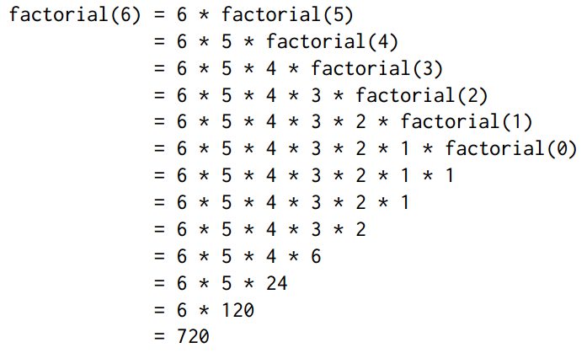
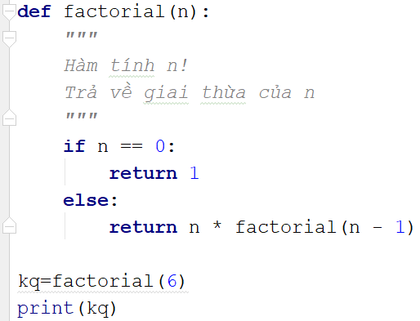
Nội dung bài học

Slide 40
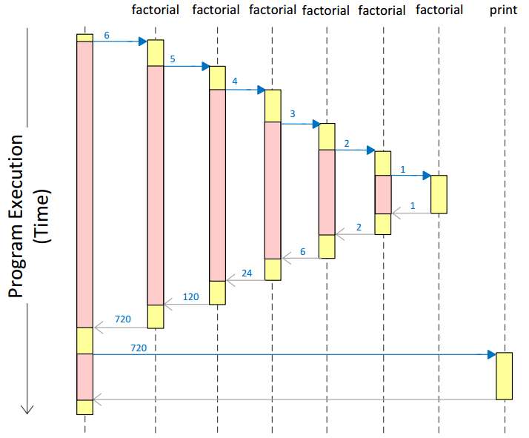
Nội dung bài học

Slide 41
Viết hàm tính BMI

Slide 42
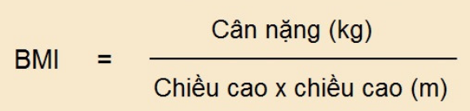
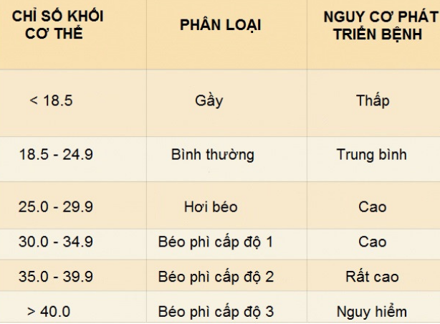
Nội dung bài học
Gọi BMI là chỉ số cân đối cơ thể. Yêu cầu đầu vào nhập là chiều cao và cân nặng, hãy cho biết người này như thế nào, biết rằng:
Hãy thông báo phân loại
Và cảnh bảo nguy cơ cho họ

Slide 43
Viết hàm tính
ROI

Slide 44


Slide 45


Slide 46
Nội dung bài học
ROI (Return On Investment), một thuật ngữ quan trọng trong marketing, mà đặc biệt là SEO, tạm dịch là tỷ lệ lợi nhuận thu được so với chi phí bạn đầu tư.
Có thể hiểu ROI một cách đơn giản chính là chỉ số đo lường tỷ lệ những gì bạn thu về so với những gì bạn phải bỏ ra.
Hiểu đúng bản chất của ROI, bạn sẽ đo lường được hiệu quả đồng vốn đầu tư của mình cho các chi phí như quảng cáo, chạy Adwords, hay chi phí marketing online khác.

Slide 47
Nội dung bài học
Vì ROI dựa vào các chỉ số cụ thể, nên nó cũng là một thước đo rất cụ thể:
ROI = (Doanh thu – Chi phí)/Chi phí
Viết chương trình cho phép người dùng nhập vào Doanh thu và Chi phí và xuất ra tỉ lệ ROI cho người dùng, đồng thời hãy cho biết nên hay không nên đầu tư dự án khi biết ROI (giả sử mức tổi thiểu ROI =0.75 thì mới đầu tư).

Slide 48
Viết hàm đệ qui Fibonacci

Slide 49
Nội dung bài học
Dãy Số Fibonacci là dãy số có dạng:
1→1→2→3→5→8→13→21→34→55→89…
Được định nghĩa theo công thức đệ qui như dưới đây:
Nếu N=1,N=2➔F_{N}=1
N>2 F_{N}=F_{N-1}+F_{N-2}
Hãy viết 2 hàm:
- Hàm trả về số Fib tại vị trí thứ N bất kỳ
- Hàm trả về danh sách dãy số Fib từ 1 tới N

Slide 50
Các bài tập tự rèn luyện

Slide 51
Nội dung bài học
Câu 1: Cho 3 hàm dưới đây:
def sum1(n): s = 0 while n > 0: s += 1 n -= 1 return s def sum2(): global val s = 0 while val > 0: s += 1 val -= 1 return s
def sum3(): s = 0 for i in range(val, 0, -1): s += 1 return s

Slide 52
Nội dung bài học
Hãy cho biết kết quả sau khi gọi các lệnh trên:
Câu c)
def main(): global val val = 5 print(sum2()) print(sum1(5)) print(sum3()) main()
Câu a)
def main(): global val val = 5 print(sum1(5)) print(sum2()) print(sum3()) main()
Câu b)
def main(): global val val = 5 print(sum1(5)) print(sum3()) print(sum2()) main()

Slide 53
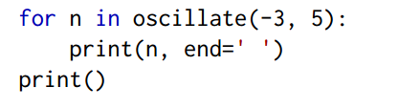
Nội dung bài học
Câu 3: Cho coding
Hãy viết hàm oscillate để khi chạy phần mềm, nó ra kết quả:
-3 3 -2 2 -1 1 0 0 1 -1 2 -2 3 -3 4 -4

Slide 54
Nội dung bài học
Câu 4:Viết hàm tính tổng ước số để áp dụng chung cho 2 bài dưới đây:
4.1 : Kiểm tra số nguyên dương n có phải là số hoàn thiện (Pefect number) hay không? (Số hoàn thiện là số có tổng các ước số của nó (không kể nó) thì bằng chính nó. Vd: 6 có các ước số là 1,2,3 và 6=1+2+3 ➔6 là số hoàn thiện)
4.2: Kiểm tra số nguyên dương n có phải là số thịnh vượng (Abundant number) hay không? (Số thịnh vượng là số có tổng các ước số của nó (không kể nó) thì lớn hơn nó. Vd:12 có các ước số là 1,2,3,4,6 và 12<1+2+3+4+6 ➔12 là số thịnh vượng)

Slide 55
Khái niệm và cấu trúc của chuỗi

Slide 56
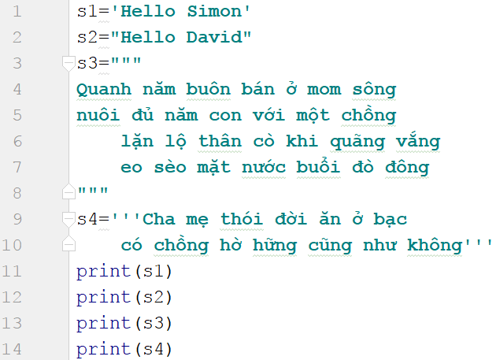
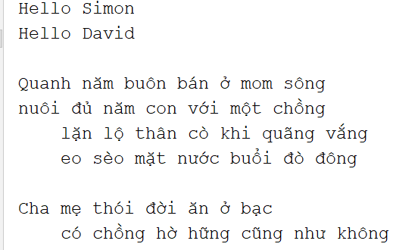
Nội dung bài học
Chuỗi là tập các ký tự nằm trong nháy đơn hoặc nháy đôi, hoặc 3 nháy đơn hoặc 3 nháy đôi. Chuỗi rất quan trọng trong mọi ngôn ngữ, hầu hết ta đều gặp xử lý chuỗi

Slide 57

Nội dung bài học
Chuỗi trong Python cũng là đối tượng, nó cung cấp một số hàm rất quan trọng:
Tên hàm | Mô tả
upper, lower | Xử lý in Hoa, in thường
rjust | Căn lề phải
ljust | Căn lề trái
center | Căn gữa
strip | Xóa khoảng trắng dư thừa
startswith | Kiểm tra Chuỗi có phải bắt đầu là ký tự ?
endswith | Kiểm tra Chuỗi có phải kết thúc là ký tự ?
count | Đếm số lần xuất hiện trong Chuỗi
find | Tìm kiếm Chuỗi con
format | Định dạng Chuỗi
__len__() | Trả về số lượng ký tự trong chuỗi, dùng index để lấy ký tự ra: str[index]

Slide 58
Hàm upper, lower
-in HOA-thường

Slide 59


Nội dung bài học
Hàm upper ➔đưa Chuỗi về In HOA
Hàm lower➔ đưa Chuỗi về In thường
TRAM VU KIET
Khoa cong nghe thong tin

Slide 60
Hàm căn lề rjust, ljust, center

Slide 61
Nội dung bài học
Hàm rjust ➔căn lề phải
Hàm ljust ➔ căn lề trái
Hàm center➔căn giữa

Slide 62
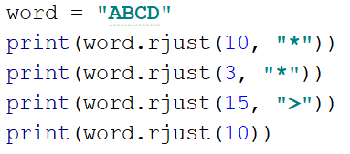
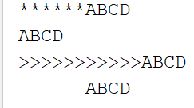
Rjust
Hàm rjust sẽ căn phải Chuỗi, nếu truyền 1 đối số Python sẽ chèn khoảng trắng, nếu có đối số thứ 2 thì chèn nó vào trước.
Lưu ý nếu số ký tự chèn nhỏ hơn chuỗi gốc thì không có gì thay đổi (trường hợp rjust(3, “*”))

Slide 63
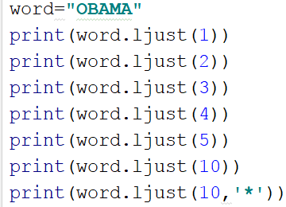
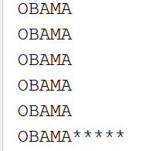
ljust
Hàm ljust sẽ căn trái Chuỗi, nếu truyền 1 đối số Python sẽ chèn khoảng trắng đằng sau, nếu có đối số thứ 2 thì chèn nó vào sau.
Lưu ý nếu số ký tự muốn chèn nhỏ hơn Chuỗi gốc thì không có gì thay đổi

Slide 64
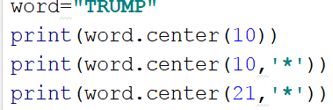

center
Hàm center căn giữa Chuỗi, nó tự đẩy khoảng trắng 2 bên sao cho tổng ký tự bằng giá trị muốn truyền vào. Nếu có đối số thứ 2 thì thay khoảng trắng bằng ký tự mới này
Lưu ý: Nếu số lượng căn giữa mà nhỏ hơn số ký tự gốc thì không có gì thay đổi.

Slide 65
Hàm xóa khoảng trắng dư thừa strip

Slide 66
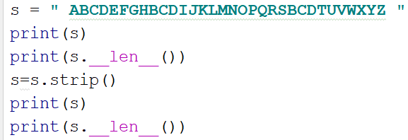
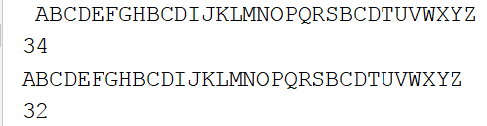
Nội dung bài học
Để xóa khoảng trắng dư thừa, Python hỗ trợ hàm trip

Slide 67
Hàm startsWith, endsWith

Slide 68
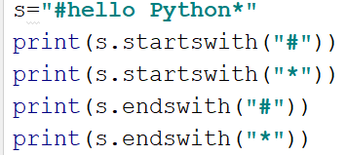
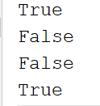
Nội dung bài học
startswith để kiểm tra Chuỗi có bắt đầu bằng 1 chuỗi con nào đó hay không
endswith để kiểm tra Chuỗi có kết thúc bằng 1 chuỗi con nào đó hay không

Slide 69
Hàm find, count

Slide 70
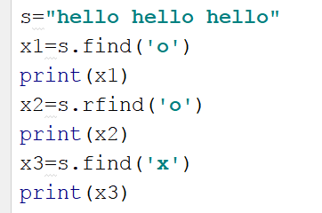

Nội dung bài học
Hàm find trả về vị trí đầu tiên tìm thấy, hàm rfind trả về vị trí cuối cùng tìm thấy. Nếu không thấy sẽ trả về -1

Slide 71
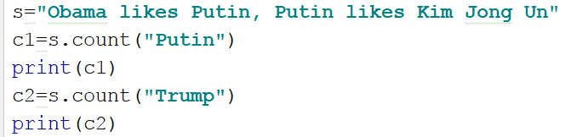

Nội dung bài học
Hàm count trả về số lần xuất hiện của Chuỗi con trong Chuỗi gốc, không tồn tại trả về 0

Slide 72
Hàm format, substring

Slide 73
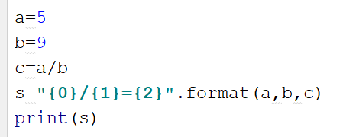

Nội dung bài học
Hàm format sử dụng {} để dành chỗ xuất dữ liệu

Slide 74
Nội dung bài học
substring
x = "Hello World!" print(x[2:])#"llo World!" print(x[:2])#"He" print(x[:-2])#"Hello Worl" print(x[-2:])#"d!" print(x[2:-2])#"llo Worl"
print(x[6:11])#"World"

Slide 75
Hàm tách chuỗi

Slide 76
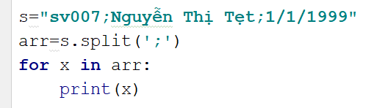

Nội dung bài học
Hàm split dùng để tách chuỗi thành mảng các chuỗi con

Slide 77
Hàm nối chuỗi

Slide 78
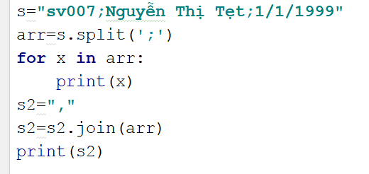
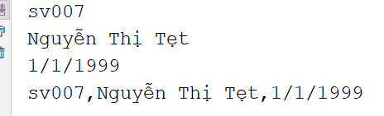
Nội dung bài học
Hàm join dùng để nối Chuỗi:

Slide 79
Bài tập rèn luyện
-Kiểm tra chuỗi đối xứng

Slide 80
Nội dung bài học
Dùng vòng lặp while vĩnh cửu, cho phép Nhập vào một Chuỗi➔Xuất Chuỗi này có phải đối xứng hay không?
Hỏi người sử dụng có tiếp tục phần mềm.
Nếu tiếp tục thì nhập Chuỗi mới, còn không thì thoát và thông báo cảm ơn

Slide 81
Viết chương trình tối ưu chuỗi

Slide 82
Nội dung bài học
Một Chuỗi được gọi là tối ưu khi:
Không chứa các khoảng trắng dư thừa,
Các từ cách nhau bởi một khoảng trắng.

Slide 83
Tách xử lý chuỗi

Slide 84
Nội dung bài học
Cho 1 Chuỗi như sau “5;7;8;-2;8;11;13;9;10”
xuất các chữ số trên các dòng riêng biệt
Xuất có bao nhiêu chữ số chẵn
Xuất có bao nhiêu số âm
Xuất có bao nhiêu chữ số nguyên tố
Tính giá trị trung bình

Slide 85
Các bài tập tự rèn luyện

Slide 86
Nội dung bài học
Câu 1: Trình bày một số hàm quan trọng trong xử lý Chuỗi của Python
Câu 2: Viết chương trình cho phép nhập vào 1 chuỗi. Yêu cầu xuất ra:
Bao nhiêu chữ IN HOA
Bao nhiêu chữ in thường
Bao nhiêu chữ là chữ số
Bao nhiêu chữ là ký tự đặc biệt
Bao nhiêu chữ là khoảng trắng
Bao nhiêu chữ là Nguyên Âm
Bao nhiêu chữ là Phụ âm

Slide 87
Nội dung bài học
Câu 3: Viết một hàm đặt tên là NegativeNumberInStrings(str). Hàm này có đối số truyền vào là một chuỗi bất kỳ. Hãy viết lệnh để xuất ra các số nguyên âm trong chuỗi.
Ví dụ: Nếu nhập vào chuỗi “abc-5xyz-12k9l--p” thì hàm phải xuất ra được 2 số nguyên âm đó là -5 và -12

Slide 88
Nội dung bài học
Câu 4: Viết chương trình tối ưu Chuỗi danh từ
Một Chuỗi được gọi là tối ưu khi: Không chứa các khoảng trắng dư thừa, các từ cách nhau bởi một khoảng trắng, Ký tự đầu tiên của các từ Viết Hoa.
Ví dụ:
Input “ TRầM vŨ kiỆt ”
Output “Trầm Vũ Kiệt”

Slide 89


Hey! Coding is easy!
END

